Slide 1
Sanofi ve Rakipleri
Medya Analizi Raporu
November 2024
İlaç Sektörü - Medya Takip Raporu

Slide 2
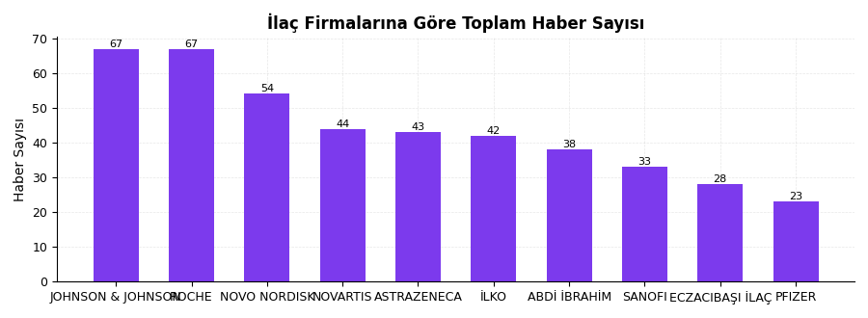
Yönetici Özeti
📊 Total TOTAL: 476
📊 Average TOTAL: 39.7
📊 Total OLUMLU: 294
📊 Average OLUMLU: 24.5

Slide 3
Firma Karşılaştırması
FİRMALAR | OLUMLU | OLUMSUZ | TOTAL
JOHNSON & JOHNSON | 44 | 23 | 67
ROCHE | 45 | 22 | 67
NOVO NORDISK | 37 | 17 | 54
NOVARTIS | 29 | 15 | 44
ASTRAZENECA | 29 | 14 | 43
İLKO | 19 | 23 | 42
ABDİ İBRAHİM | 13 | 25 | 38
SANOFI | 15 | 18 | 33
ECZACIBAŞI İLAÇ | 22 | 6 | 28
PFIZER | 14 | 9 | 23
AMGEN | 15 | 5 | 20
BAYER | 12 | 5 | 17
🔄 JOHNSON & JOHNSON leads ROCHE by 0 (0.0%) in TOTAL
🔄 ROCHE leads JOHNSON & JOHNSON by 1 (2.3%) in OLUMLU
🏆 Top 3 in TOTAL: JOHNSON & JOHNSON, ROCHE, NOVO NORDISK
🏆 Top 3 in OLUMLU: ROCHE, JOHNSON & JOHNSON, NOVO NORDISK

Slide 4
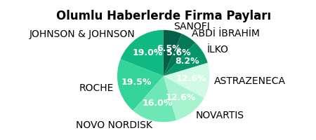
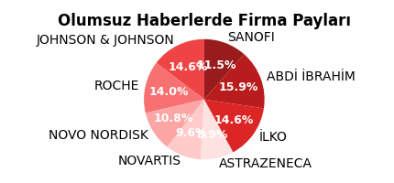
Algı Dağılımı
[STACKED_COLUMN Chart]
No data available

Slide 5
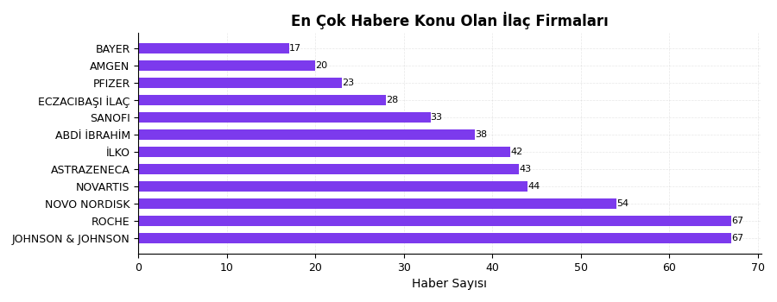
Önde Gelen Firmalar
1. Highest TOTAL: JOHNSON & JOHNSON (67)
2. Top 3 in TOTAL: JOHNSON & JOHNSON, ROCHE, NOVO NORDISK

Slide 6
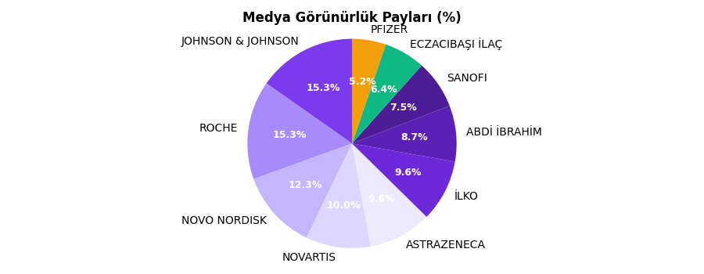
Pazar Görünürlüğü
FİRMALAR | OLUMLU | OLUMSUZ | TOTAL
JOHNSON & JOHNSON | 44 | 23 | 67
ROCHE | 45 | 22 | 67
NOVO NORDISK | 37 | 17 | 54
NOVARTIS | 29 | 15 | 44
ASTRAZENECA | 29 | 14 | 43

